Slide 1

CONTROLE DE TRANSAÇÃO

Slide 2
INTRODUÇÃO
Uma transação é uma série de operações sequenciais realizadas no Banco de Dados.
As operações da transação compõem uma unidade de trabalho, ou seja, é como se fossem uma coisa só.
Existem 4 propriedades das transações ACID: atomicidade, consistência, isolamento e durabilidade

Slide 3
PROPRIEDADES DAS TRANSAÇÕES
A atomicidade trata as transações como um conjunto, de forma atômica. Em outras palavras, ou a transação será executada totalmente ou não será executada. “É o tudo ou nada”
A consistência prega que o Banco de Dados saia de um estado consistente para outro também consistente, após a realização de uma transação.

Slide 4
PROPRIEDADES DAS TRANSAÇÕES
Imagine que precisamos realizar em uma única transação duas operações de manipulação de dados (DML, do inglês Data Manipulation Language), como INSERT e UPDATE.
Estas operações só podem se tornar permanentes no banco de dados se todas forem executadas com sucesso.
Em caso de falhas em uma das duas é possível cancelar a transação, porém todas modificações realizadas durante a mesma serão descartadas, inclusive a que obtive sucesso.
Assim, os dados permanecem íntegros e consistentes.

Slide 5
PROPRIEDADES DAS TRANSAÇÕES
O isolamento trata as transações de forma independente, isoladas umas das outras. A ideia é que o funcionamento de uma transação não interfira na outra, visando minimizar conflitos por concorrências.
A durabilidade é a persistência das transações no Banco de Dados, após a sua efetivação. Em outras palavras, uma vez que as transações foram confirmadas, elas não podem ser desfeitas por erros futuros.

Slide 6
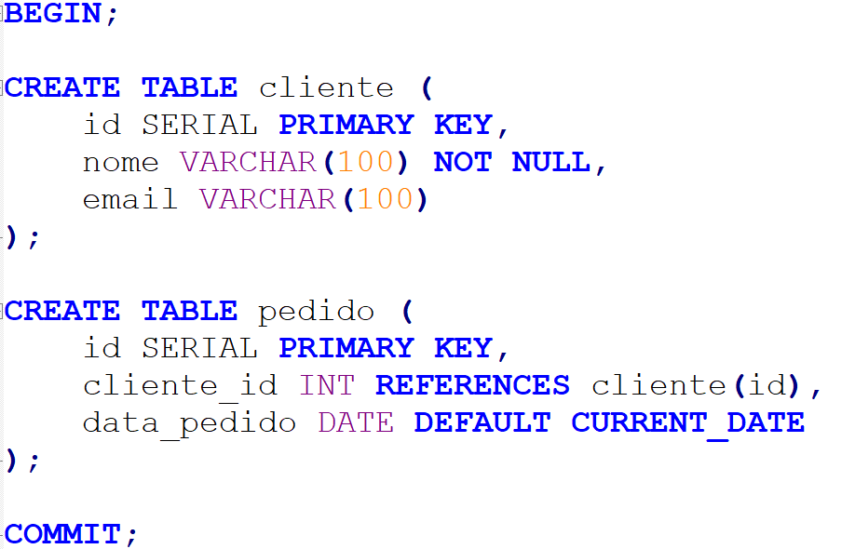
BEGIN COMMIT ROLLBAK

Slide 7
FUNÇÕES E PROCEDIMENTOS

Slide 8
INTRODUÇÃO
Funções e Procedimentos são ambos blocos de código armazenados que podem ser executados no servidor do banco de dados
servem para automatizar cálculos, regras de negócio ou transformações de dados, etc
mas possuem diferenças fundamentais.
Notes:
Isso significa que o código (geralmente em SQL ou PL/pgSQL) fica salvo dentro do banco, podendo ser executado sob demanda.

Slide 9
FUNÇÕES
Podem retornar um valor (ou conjunto de valores).
  Podem ser usadas em consultas SQL (SELECT, WHERE, etc.).
  Executadas dentro de uma única transação.
  Não podem executar comandos de controle de transação (COMMIT, ROLLBACK).
Notes:
Uma função pode devolver um único resultado (como um número ou texto) ou uma tabela inteira, dependendo de como ela foi criada.

Slide 10
Você pode chamar uma função diretamente dentro de um SELECT, como se fosse um campo para retorno, ou usá-la para filtrar dados no WHERE. Isso permite reaproveitar regras e cálculos com facilidade.
FUNÇÕES
Podem retornar um valor (ou conjunto de valores).
  Podem ser usadas em consultas SQL (SELECT, WHERE, etc.).
  Executadas dentro de uma única transação.
  Não podem executar comandos de controle de transação (COMMIT, ROLLBACK).
Notes:
Uma função pode devolver um único resultado (como um número ou texto) ou uma tabela inteira, dependendo de como ela foi criada.

Slide 11
FUNÇÕES
Uma unidade lógica de trabalho que contém uma ou mais operações (como inserções, atualizações ou exclusões) que devem ser executadas de forma atômica - ou seja, ou todas as operações são realizadas com sucesso, ou nenhuma delas é efetivada.
Se der erro no meio, ela não deixa alterações parciais no banco.
  Podem retornar um valor (ou conjunto de valores).
  Podem ser usadas em consultas SQL (SELECT, WHERE, etc.).
  Executadas dentro de uma única transação.
  Não podem executar comandos de controle de transação (COMMIT, ROLLBACK).

Slide 12
FUNÇÕES
Dentro de uma função não é permitido fazer COMMIT ou ROLLBACK, porque isso quebraria justamente a regra anterior. Quem controla a transação é quem chamou a função, e não a função em si.
COMMIT:
O COMMIT é o comando para confirmar/efetivar todas as alterações feitas na transação no banco de dados.
ROLLBACK:
O ROLLBACK é o comando para desfazer/reverter todas as alterações feitas na transação no banco de dados.
  Podem retornar um valor (ou conjunto de valores).
  Podem ser usadas em consultas SQL (SELECT, WHERE, etc.).
  Executadas dentro de uma única transação.
  Não podem executar comandos de controle de transação (COMMIT, ROLLBACK).

Slide 13
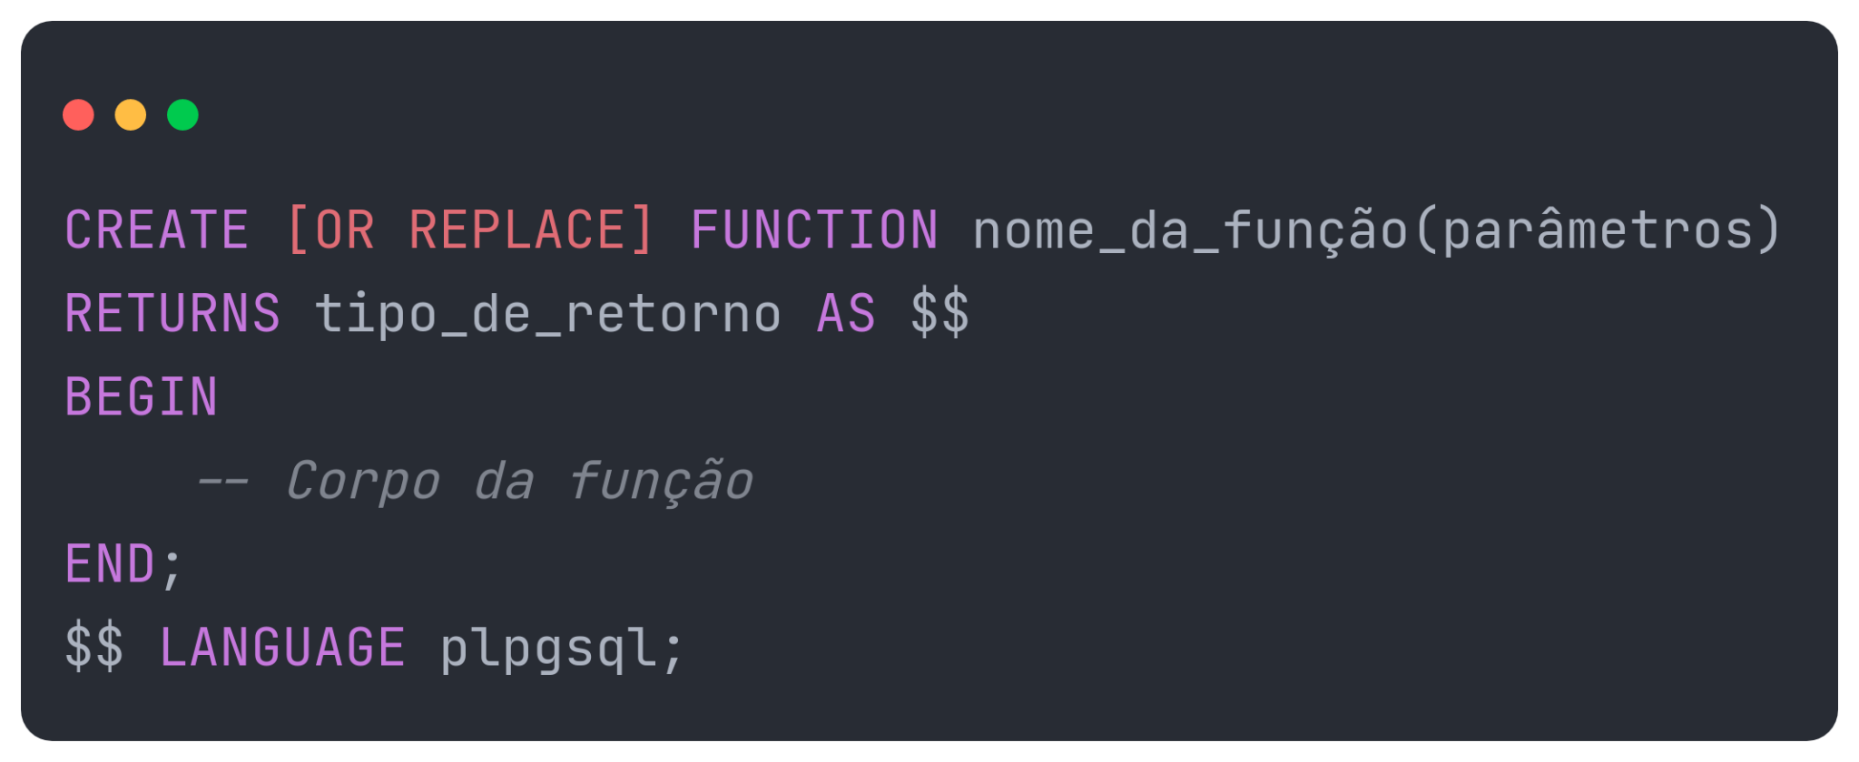
CRIANDO FUNÇÕES
SINTAXE
Podem ser escritas em várias linguagens, sendo a mais comum a PL/pgSQL (Procedural Language/PostgreSQL).
Notes:
$$ Delimitador que indica onde começa e onde termina a função
$$ é uma forma neutra de abrir e fechar blocos de código sem conflito com aspas internas.
LANGUAGE plpgsql → diz qual linguagem está sendo usada (nesse caso, PL/pgSQL do PostgreSQL)

Slide 14
Cria uma nova função, se não existir, ou substitui uma existente pelo novo código

Slide 15
Lista de parâmetros de entrada

Slide 16
Define o tipo de retorno da função.

Slide 17
Delimitador do corpo da função.

Slide 18
Especifica a linguagem utilizada.

Slide 19
EXEMPLO (1) - FUNÇÕES
Criar uma função que recebe o ID de um cliente e retorna o total gasto por esse cliente em todos os seus pedidos.

Slide 20
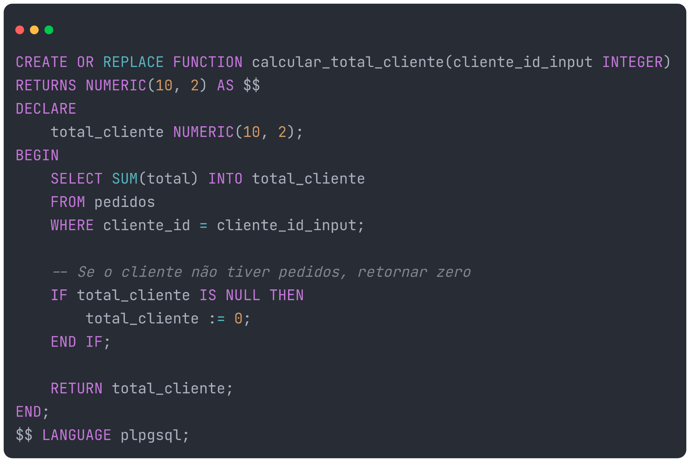
Notes:
CREATE OR REPLACE FUNCTION calcular_total_cliente(cliente_id_input INTEGER)
RETURNS NUMERIC(10, 2) AS $$
DECLARE
total_cliente NUMERIC(10, 2);
BEGIN
SELECT SUM(total) INTO total_cliente
FROM pedidos
WHERE cliente_id = cliente_id_input;
-- Se o cliente não tiver pedidos, retornar zero
IF total_cliente IS NULL THEN
total_cliente := 0;
END IF;
RETURN total_cliente;
END;
$$ LANGUAGE plpgsql;

Slide 21
Declaramos uma variável local
Armazena o resultado da soma os valores da coluna total para aquele cliente específico dentro da variável total_cliente
Notes:
CREATE OR REPLACE FUNCTION calcular_total_cliente(cliente_id_input INTEGER)
RETURNS NUMERIC(10, 2) AS $$
DECLARE
total_cliente NUMERIC(10, 2);
BEGIN
SELECT SUM(total) INTO total_cliente
FROM pedidos
WHERE cliente_id = cliente_id_input;
-- Se o cliente não tiver pedidos, retornar zero
IF total_cliente IS NULL THEN
total_cliente := 0;
END IF;
RETURN total_cliente;
END;
$$ LANGUAGE plpgsql;

Slide 22
IF condição THEN
-- comandos
END IF;
:= é o operador de atribuição
Notes:
CREATE OR REPLACE FUNCTION calcular_total_cliente(cliente_id_input INTEGER)
RETURNS NUMERIC(10, 2) AS $$
DECLARE
total_cliente NUMERIC(10, 2);
BEGIN
SELECT SUM(total) INTO total_cliente
FROM pedidos
WHERE cliente_id = cliente_id_input;
-- Se o cliente não tiver pedidos, retornar zero
IF total_cliente IS NULL THEN
total_cliente := 0;
END IF;
RETURN total_cliente;
END;
$$ LANGUAGE plpgsql;

Slide 23
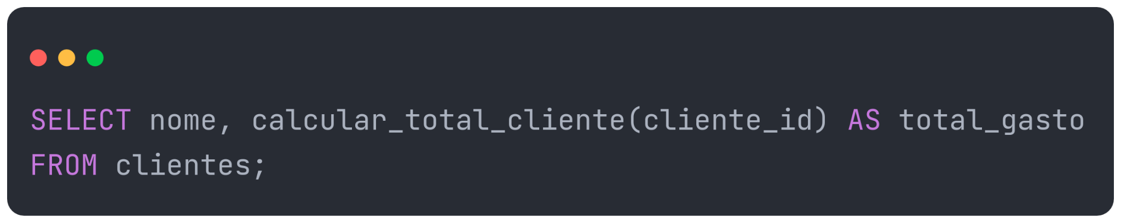
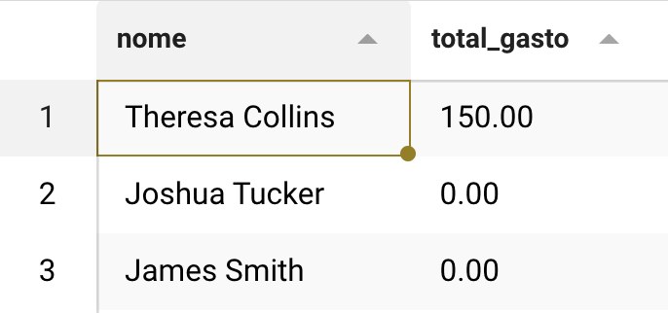
Utilizando a função
Resultado
Notes:
SELECT nome, calcular_total_cliente(cliente_id) AS total_gasto
FROM clientes;

Slide 24
EXEMPLO (2) - FUNÇÕES
Criar uma função que retorna o estoque disponível de um produto específico.

Slide 25
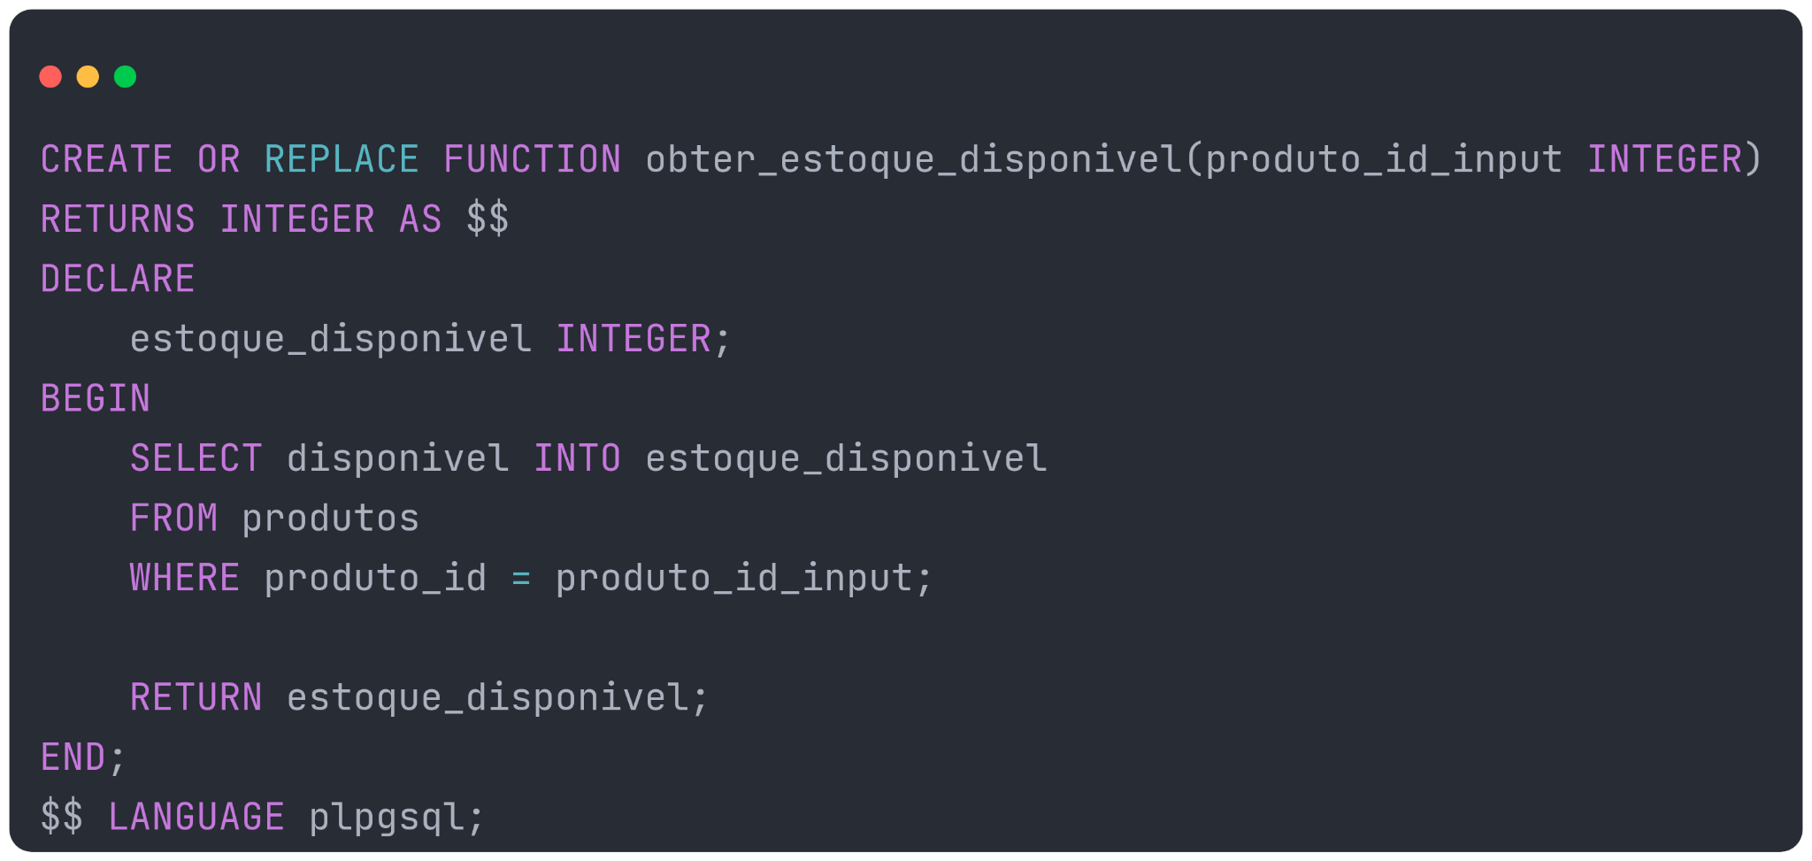
Notes:
CREATE OR REPLACE FUNCTION obter_estoque_disponivel(produto_id_input INTEGER)
RETURNS INTEGER AS $$
DECLARE
estoque_disponivel INTEGER;
BEGIN
SELECT disponivel INTO estoque_disponivel
FROM produtos
WHERE produto_id = produto_id_input;
RETURN estoque_disponivel;
END;
$$ LANGUAGE plpgsql;

Slide 26
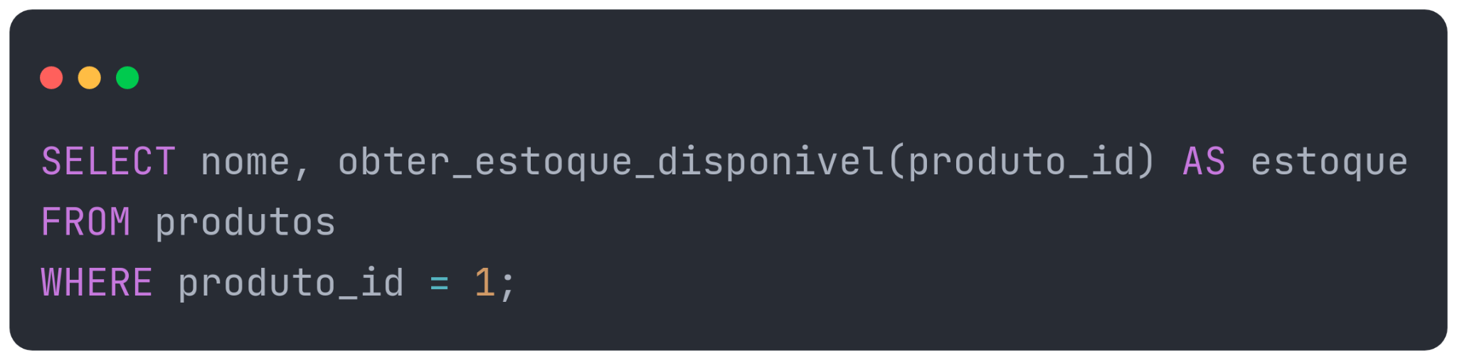
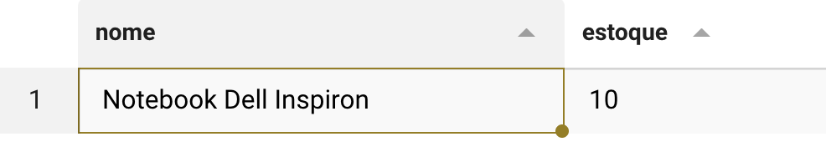
Utilizando a função
Resultado
Notes:
SELECT nome, obter_estoque_disponivel(produto_id) AS estoque
FROM produtos
WHERE produto_id = 1;

Slide 27
EXEMPLO (3) - FUNÇÕES
Função que retorna todos os produtos pertencentes a uma categoria específica.

Slide 28
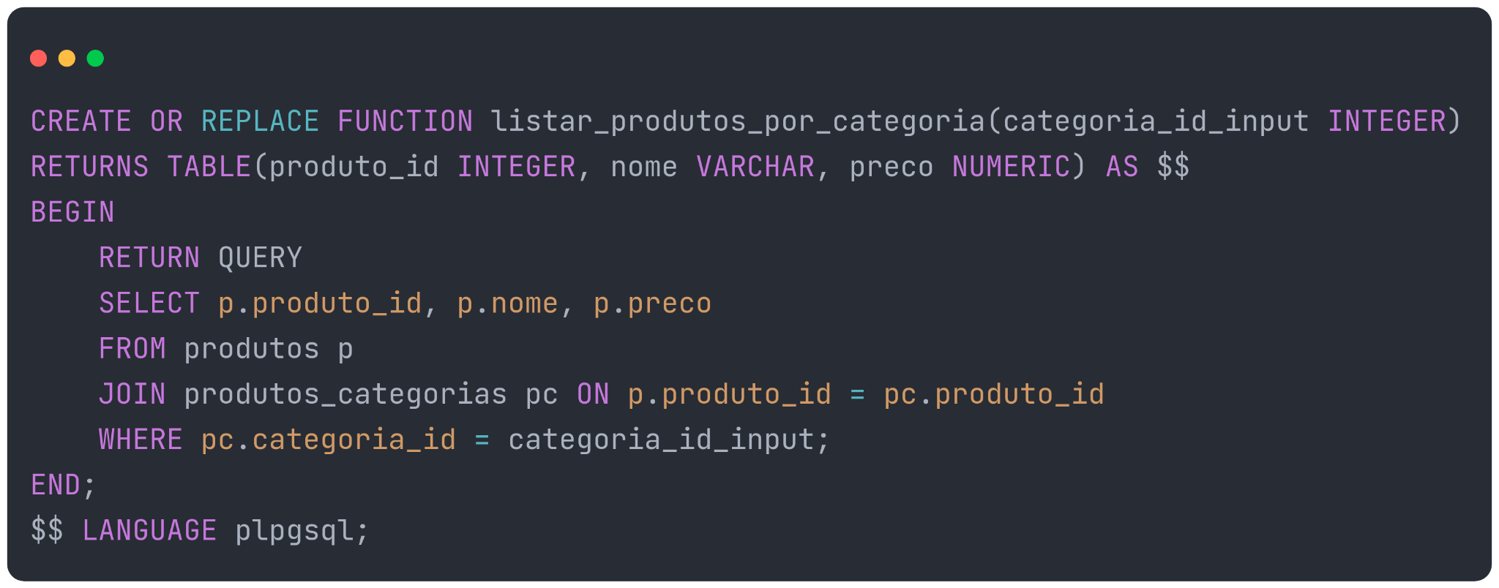
Notes:
CREATE OR REPLACE FUNCTION listar_produtos_por_categoria(categoria_id_input INTEGER)
RETURNS TABLE(produto_id INTEGER, nome VARCHAR, preco NUMERIC) AS $$
BEGIN
RETURN QUERY
SELECT p.produto_id, p.nome, p.preco
FROM produtos p
JOIN produtos_categorias pc ON p.produto_id = pc.produto_id
WHERE pc.categoria_id = categoria_id_input;
END;
$$ LANGUAGE plpgsql;

Slide 29
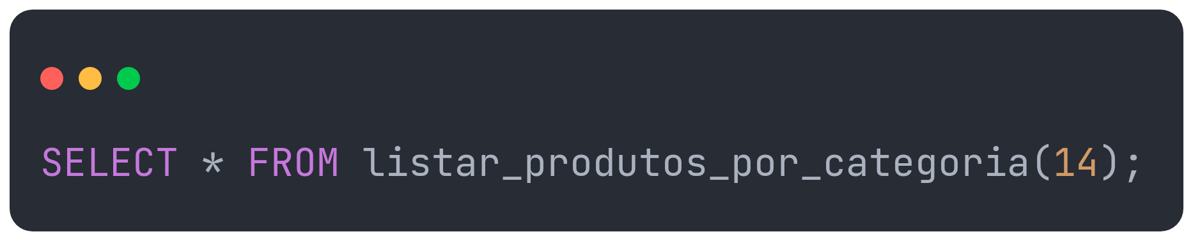
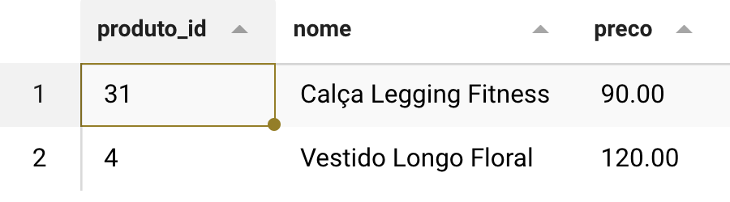
Utilizando a função
Resultado
Notes:
SELECT * FROM listar_produtos_por_categoria(14);

Slide 30
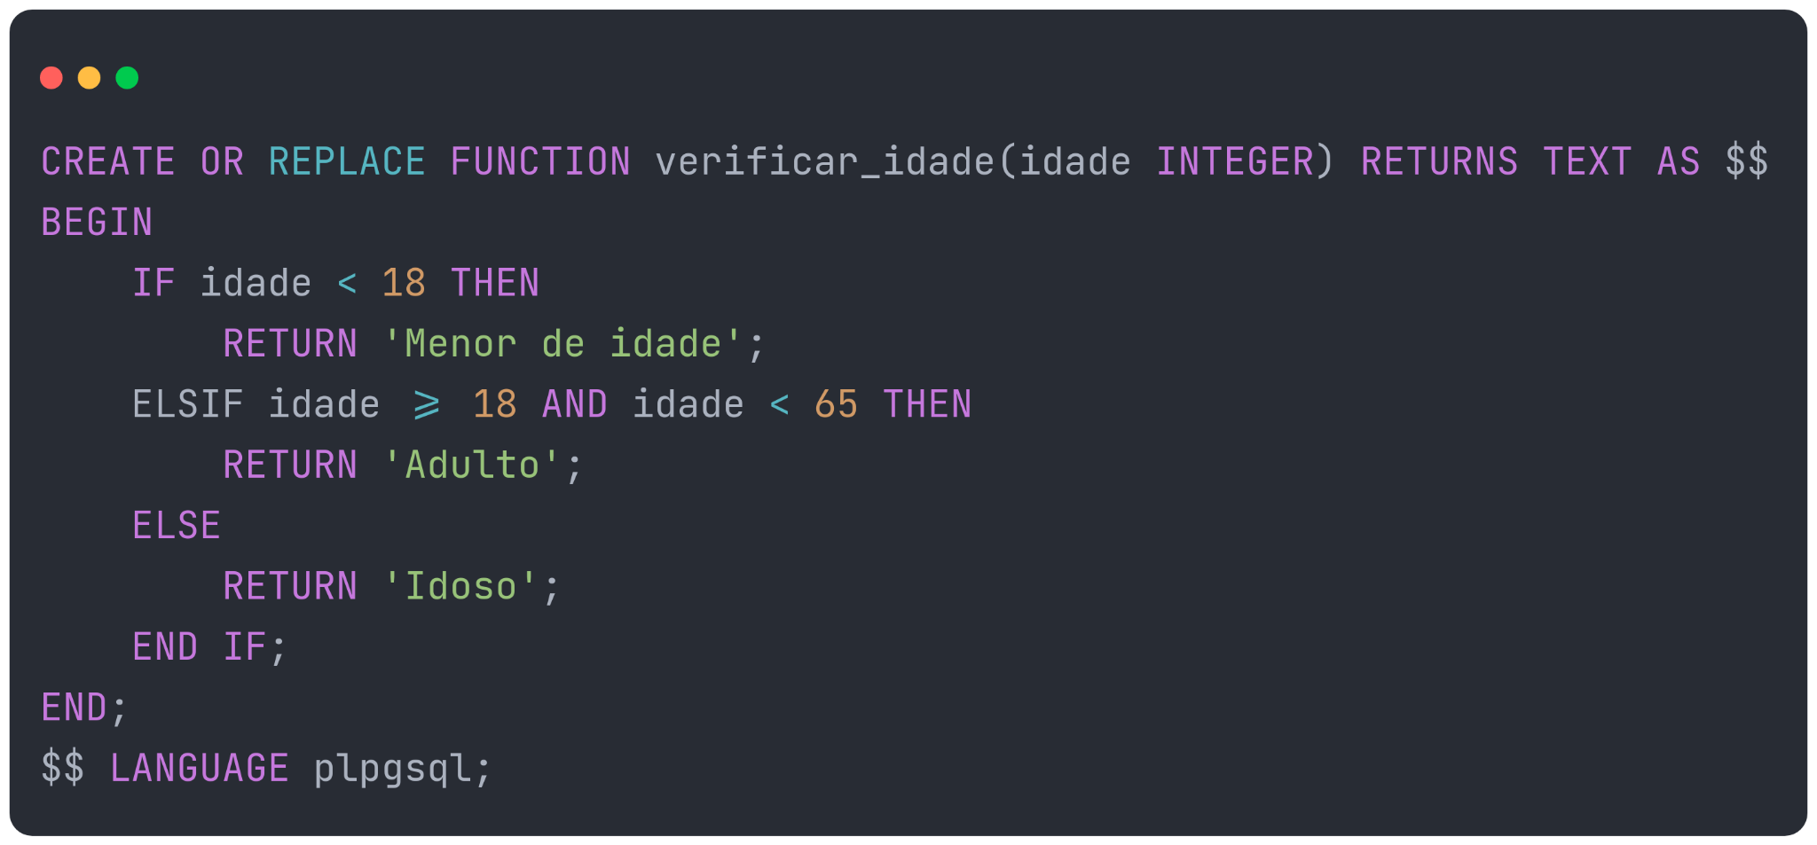
IF / ELSE IF / ELSE
Notes:
CREATE OR REPLACE FUNCTION verificar_idade(idade INTEGER) RETURNS TEXT AS $$
BEGIN
IF idade < 18 THEN
RETURN 'Menor de idade';
ELSIF idade >= 18 AND idade < 65 THEN
RETURN 'Adulto';
ELSE
RETURN 'Idoso';
END IF;
END;
$$ LANGUAGE plpgsql;

Slide 31
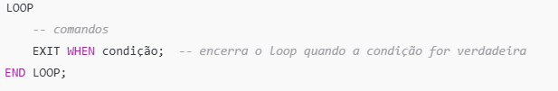

e muito mais…
LOOP - continua executando até encontrar um EXIT.
WHILE - enquanto uma condição é verdadeira.

Slide 32
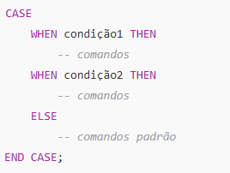
e muito mais…
CASE

Slide 33


e muito mais…
FOR ... IN (para iterações sobre valores) ou sobre resultados de uma consulta.

Slide 34
PROCEDIMENTOS
  Introduzidos no PostgreSQL 11.
  Não retornam valores diretamente (podem usar parâmetros OUT).
  Executados usando o comando CALL.
  Não podem ser usadas em consultas SQL.
  Podem executar comandos de controle de transação.

Slide 35
Diferente das funções, os procedimentos não usam RETURN valor.
Para devolver dados, precisam usar parâmetros de saída (OUT) ou registrar resultados em tabelas.
PROCEDIMENTOS
  Introduzidos no PostgreSQL 11.
  Não retornam valores diretamente (podem usar parâmetros OUT).
  Executados usando o comando CALL.
  Não podem ser usadas em consultas SQL.
  Podem executar comandos de controle de transação.

Slide 36
PROCEDIMENTOS
Enquanto funções são chamadas com SELECT nome_funcao(), os procedimentos são executados com:
CALL nome_procedimento(param1, param2);
Procedimentos só podem ser chamados com CALL, nunca em um SELECT.
  Introduzidos no PostgreSQL 11.
  Não retornam valores diretamente (podem usar parâmetros OUT).
  Executados usando o comando CALL.
  Não podem ser usadas em consultas SQL.
  Podem executar comandos de controle de transação.

Slide 37
PROCEDIMENTOS
Essa é a maior diferença em relação às funções.
Dentro de um procedimento, você pode usar COMMIT, ROLLBACK,
Por esse motivo, se você precisar de um bloco de lógica que atualiza dados e controla transações diretamente, o ideal é usar um PROCEDIMENTO
  Introduzidos no PostgreSQL 11.
  Não retornam valores diretamente (podem usar parâmetros OUT).
  Executados usando o comando CALL.
  Não podem ser usadas em consultas SQL.
  Podem executar comandos de controle de transação.
Notes:
Embora funções possam executar UPDATE, INSERT ou DELETE, o uso fica muito estranho, pois terá que fazer um SELECT para chamar ela
SELECT atualizar_preco_produto(5, 99.90);
REATE OR REPLACE FUNCTION atualizar_preco_produto(p_id INT, p_novo_preco NUMERIC)
RETURNS VOID AS $$
BEGIN
UPDATE produtos
SET preco = p_novo_preco
WHERE id = p_id;
END;
$$ LANGUAGE plpgsql;

Slide 38
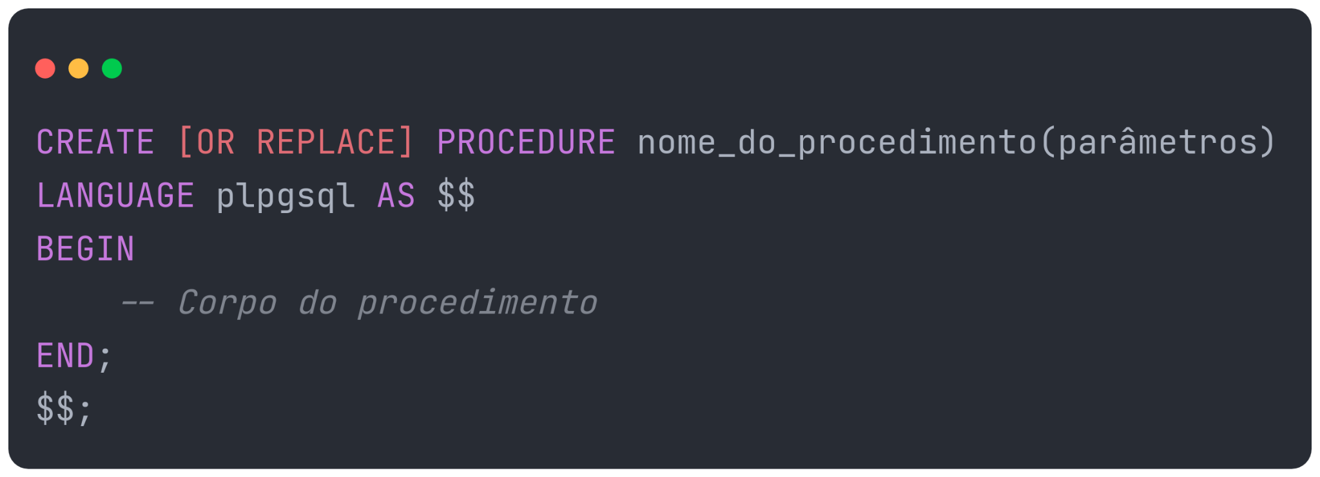
CRIANDO PROCEDIMENTOS
SINTAXE
Procedimentos permitem executar blocos de código armazenados no banco de dados. Eles são úteis para encapsular operações que não precisam retornar valores diretamente.
Notes:
CREATE [OR REPLACE] PROCEDURE nome_do_procedimento(parâmetros)
LANGUAGE plpgsql AS $$
BEGIN
-- Corpo do procedimento
END;
$$;

Slide 39
EXEMPLO (1) - PROCEDIMENTOS
Procedimento que atualiza o estoque de um produto após a venda.

Slide 40
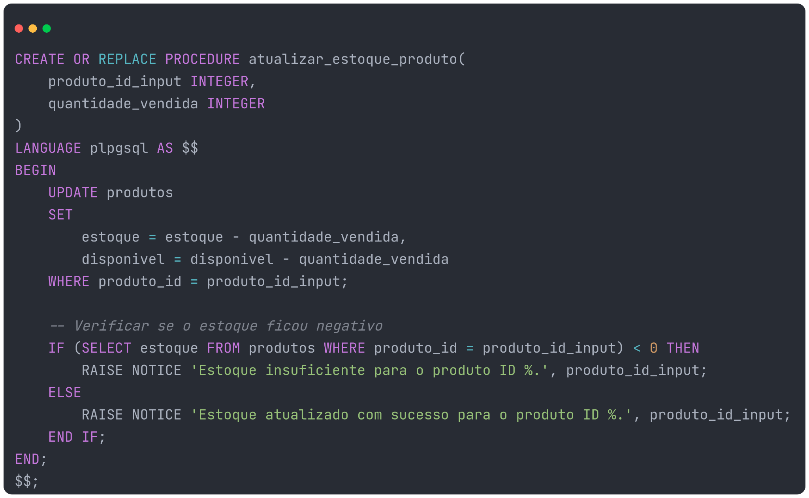
Notes:
CREATE OR REPLACE PROCEDURE atualizar_estoque_produto(
produto_id_input INTEGER,
quantidade_vendida INTEGER
)
LANGUAGE plpgsql AS $$
BEGIN
UPDATE produtos
SET
estoque = estoque - quantidade_vendida,
disponivel = disponivel - quantidade_vendida
WHERE produto_id = produto_id_input;
-- Verificar se o estoque ficou negativo
IF (SELECT estoque FROM produtos WHERE produto_id = produto_id_input) < 0 THEN
RAISE NOTICE 'Estoque insuficiente para o produto ID %.', produto_id_input;
ELSE
RAISE NOTICE 'Estoque atualizado com sucesso para o produto ID %.', produto_id_input;
END IF;
END;
$$;

Slide 41
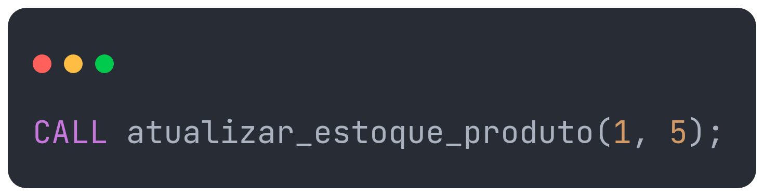
Utilizando o procedimento
Notes:
CALL atualizar_estoque_produto(1, 5);
CREATE OR REPLACE PROCEDURE atualizar_estoque_produto(
produto_id_input INTEGER,
quantidade_vendida INTEGER
)
LANGUAGE plpgsql AS $$
DECLARE
estoque_atual INTEGER;
BEGIN
-- Validação de parâmetros
IF quantidade_vendida <= 0 THEN
RAISE EXCEPTION 'Quantidade vendida deve ser maior que zero';
END IF;
-- Verificação prévia de estoque
SELECT estoque INTO estoque_atual
FROM produtos
WHERE produto_id = produto_id_input;
IF estoque_atual IS NULL THEN
RAISE EXCEPTION 'Produto ID % não encontrado', produto_id_input;
END IF;
IF estoque_atual < quantidade_vendida THEN
RAISE EXCEPTION 'Estoque insuficiente para o produto ID %. Disponível: %', produto_id_input, estoque_atual;
END IF;
-- Atualização do estoque
UPDATE produtos
SET
estoque = estoque - quantidade_vendida,
disponivel = disponivel - quantidade_vendida
WHERE produto_id = produto_id_input;
RAISE NOTICE 'Estoque atualizado com sucesso para o produto ID %. Novo estoque: %',
produto_id_input, estoque_atual - quantidade_vendida;
END;
$$;

Slide 42


Continua na próxima aula…
UNIVERSIDADE DE RIO VERDE (UniRV)
Bacharelado em Engenharia de Software

